Slide 1
2
5
Leçon 11
Statistiques et probabilités
Tâche 8
Déterminer les issues qui réalisent un événement

Slide 4




Slide 5
Statistiques et probabilités
Leçon 12:
Tâche 5
Déterminer et interpréter la médiane d’une série statistique continue
Tâche 6
Représenter par un histogramme des données regroupées en classes
Tâche 7
Lire un histogramme
Tâche 8
Déterminer les issues qui réalisent un événement
Tâche 9
Calculer la probabilité d’un événement

Slide 6
Déterminer les issues qui réalisent un événement.
Événement
Événement contraire
Issues qui réalisent un événement
L’élève doit être capable de:
Déterminer les issues qui réalisent un événement
Déterminer l’événement contraire d’un événement
Les outils:
Dé; jetons ; boules
Pendant le feedback, attirer l’attention des élèves sur les erreurs fréquentes :
Difficultés de compréhension de contexte et distinguer les mots selon leurs contextes: contraire l’opposée de….

Slide 7
la pratique autonome
Par quoi se caractérise ?
L’enseignant indique aux élèves les tâches à réaliser individuellement.
L’enseignant circule entre les rangs pour vérifier la réalisation.
L’enseignant pratique la différenciation:
  Il identifie les élèves en difficulté et leur fournit de l’aide en faisant des rappels.
  Il invite les élèves ayant réussi la tâche à réaliser de nouvelles activités, y compris des activités diversifiées ou présentant plus de complexité (défis).
Faire de la différenciation pédagogique entre les élèves ayant maîtrisé la tâche et ceux qui ont encore des difficultés
Demander à un élève de passer au tableau pour proposer une correction
Circuler entre les rangs pour vérifier la réalisation de la tâche par l’ensemble des élèves et identifier les erreurs
Être à proximité des élèves en difficulté (pré-identifiés) pour leur apporter un soutien
Passer plus de temps près des élèves en difficulté
Ne pas faire la pratique autonome ou lui consacrer un temps insuffisant
Ne pas identifier les élèves en difficulté
Traiter tous les élèves de la même manière pendant la pratique autonome
Rester au bureau pendant que les élèves réalisent la tâche
Ne pas passer suffisamment de temps près des élèves en difficulté
« Banque des pratiques pédagogiques efficaces »

Slide 9
10 min

Slide 10

Bonjour! Prêts pour démarrer notre séance? Allons-y!

Slide 11
2 min

Slide 12




Qui peut me rappeler la signification de ces icônes?
Demander à 3 élèves au hasard

Slide 13

Très bien.
Je travaille en binômes
Je passe au tableau

Slide 14
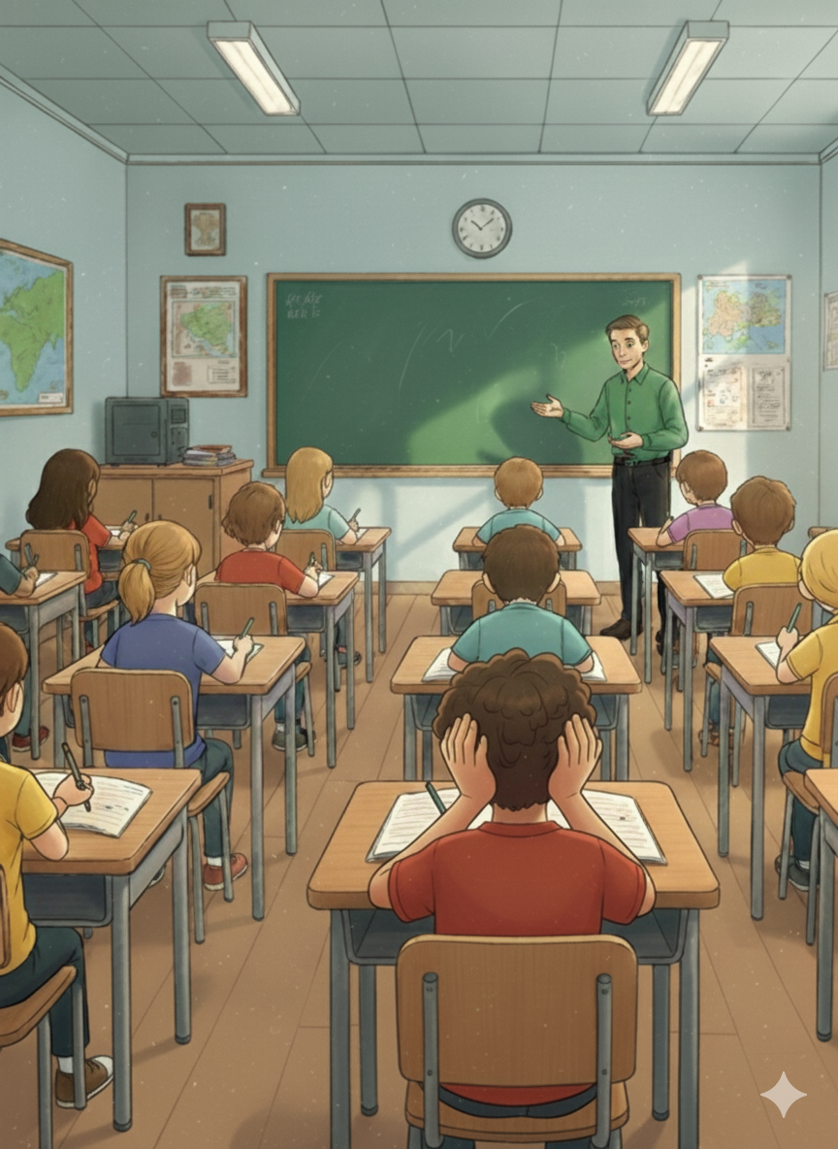

Voici une situation en classe. Que remarquez-vous ? Ce comportement est-il approprié ? Pourquoi ? Que faudrait-il améliorer ou changer ?
Demander à 3 élèves au hasard en justifiant leurs réponses
Allons-y pour la pratique

Slide 15
  C’est un mauvais comportement. L’élève ne réalise pas sa tâche.
Allons-y pour la pratique
L'élève n'effectue pas ses exercices pendant la pratique autonome, ratant ainsi le moment essentiel pour s'entraîner, faire des erreurs et consolider ses acquis

Slide 16
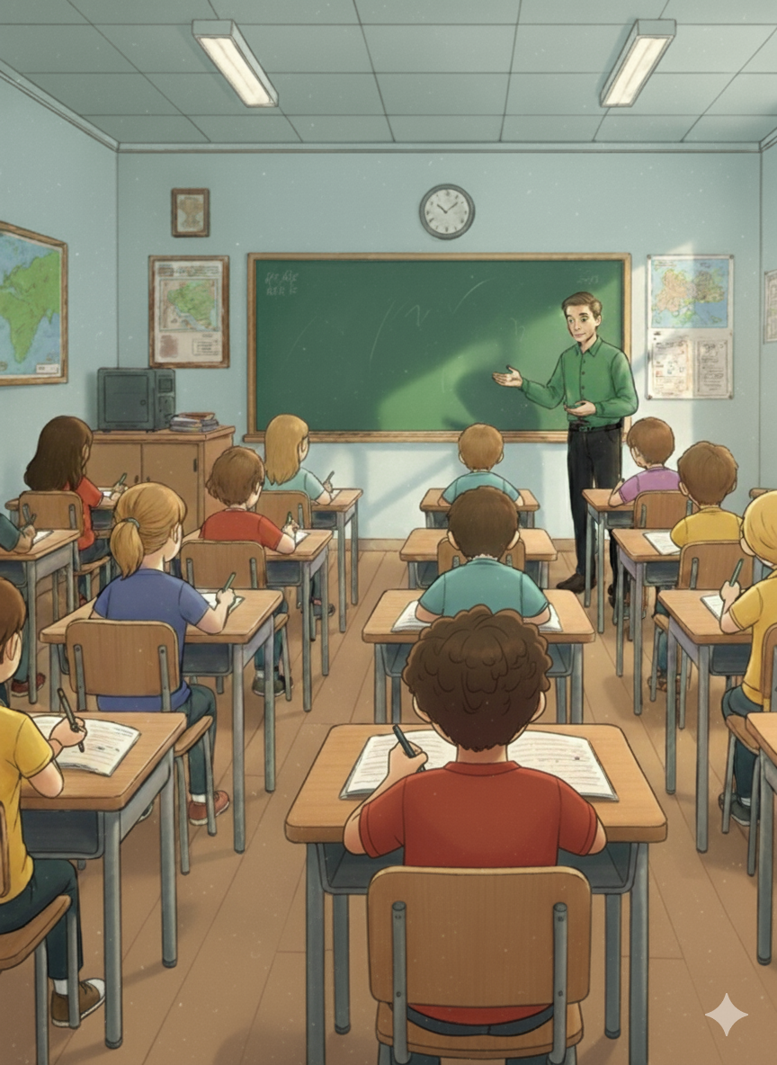
  Voici le bon comportement:
Allons-y pour la pratique
Pendant la pratique autonome, tous les élèves doivent réaliser la tâche avec sérieux. Si j’ai des difficultés ou que je n’ai pas compris, je demande l’aide de l’enseignant.

Slide 18

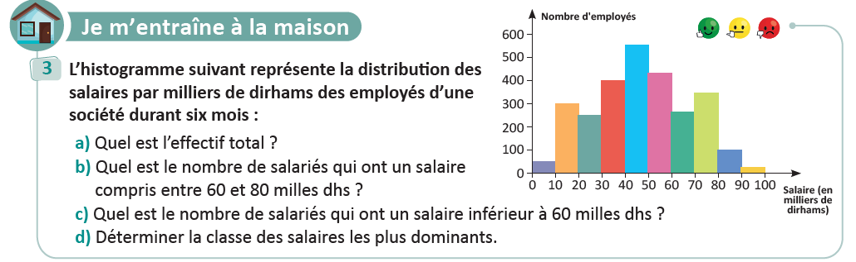
On commence par la correction de l’exercice maison de la séance précédente.
L’enseignant contrôle les réalisations d’un échantillon d’élèves avant de passer à la correction au tableau. Il fait un Rappel de définitions ou d’erreurs fréquentes etc
Page: 113

Slide 20

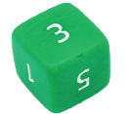
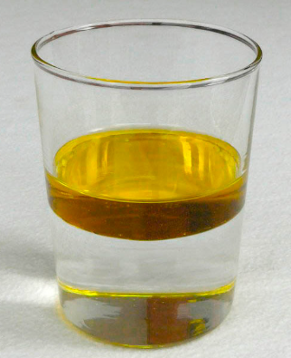

on va rappeler ce qu’est une expérience aléatoire: parmi ces expériences, lesquelles sont des expériences aléatoires?
L'enseignant accorde 30 secondes de réflexion aux élèves. Ensuite, il leur demande de consigner leurs réponses sur les ardoises.
Parmi ces expériences, lesquelles sont des expériences aléatoires?
Un sac contient des boules: rouges, bleues et une boule verte.
On tire au hasard, sans regarder, quelle boule tire-t-on?.
Après avoir lancer un dé, quel numéro apparait-il sur la face au dessus?
On met de l’eau et de l’huile dans un verre, laquelle des deux matières reste au dessous?
A
B
C

Slide 21
rappelez vous qu’une expérience aléatoire est une expérience dont on connait tous les résultats mais on ne peut pas prévoir laquelle se produira. Les résultats de cette expérience sont appelés des issues.
L'enseignant affiche et explique la solution. Il donne ensuite le feedback ciblé en attirant l'attention des élèves sur les erreurs les plus fréquentes
.
Un sac contient des boules: rouges, bleues et une boule verte.
On tire au hasard, sans regarder, quelle boule tire-t-on?.
Après avoir lancer un dé, quel numéro apparait-il sur la face au dessus?
A
C

Slide 22
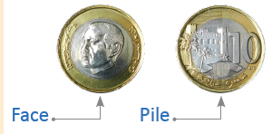
On va rappeler les issues d’une expérience aléatoire.
L'enseignant accorde 30 secondes de réflexion aux élèves. Ensuite, il leur demande de consigner leurs réponses sur les ardoises.
On lance une pièce de monnaie et on note le côté qui apparait en tombant.
Quels sont les issues possibles?

Slide 23
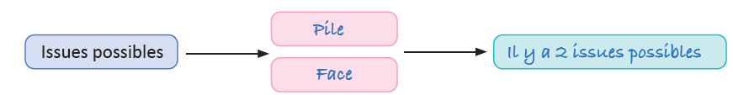
Rappelez vous: que les issues d’une expérience aléatoire sont tous les résultats possibles de cette expérience .
L'enseignant affiche la solution et donne les feedbacks nécessaires.

Slide 24
On va rappeler comment on calcul la probabilité d’une issue
L'enseignant accorde 30 secondes de réflexion aux élèves. Ensuite, il leur demande de consigner leurs réponses sur les ardoises.
On lance une pièce de monnaie non truquée et on note le côté qui apparait en tombant.
Quelle est la probabilité d’obtenir « pile »?

Slide 25
Rappelez vous: que si toutes les issues sont équiprobables alors la probabilité de chaque issue= $\frac{1}{le nombre total des issues}$ .
L'enseignant affiche la solution et donne les feedbacks nécessaires.
Le nombre des issues de cette expérience aléatoire est 2
Donc: la probabilité d’obtenir pile est égal à $\frac{1}{2}$

Slide 26
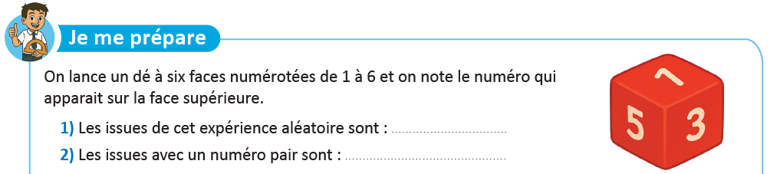
répondez à la question ci-dessous:
L'enseignant accorde 30 secondes de réflexion aux élèves. Ensuite, il leur demande de consigner leurs réponses sur les ardoises.

Slide 27
Rappelez vous que les issues d’une expérience aléatoire sont tous les résultats possibles .
L'enseignant rappelle que dans notre cas les classes ont toutes la même amplitude.
1; 2; 3; 4; 5 et 6
2; 4 et 6

Slide 28
Bien! Voici un résumé des rappels.
L'enseignant lit et explique
une expérience aléatoire est une expérience dont on connait tous les résultats mais on ne peut pas prévoir laquelle se produira.
Les résultats possibles d’une expérience aléatoires sont appelés les issues.
Si toutes les issues sont équiprobables alors la probabilité de chaque issue est égale à $\frac{1}{le nombre total des issues}$

Slide 29
2 min

Slide 30

Observez la figure ci-dessous, exprimez vos avis à propos de la question ci-dessous :
L’enseignant donne 30s aux élèves pour réfléchir, puis invite deux ou trois d'entre eux à répondre.
On lance un dé à 6 faces : 5 faces sont blanches et une face est noire. Combien y a-t-il d’issues qui permettent d’obtenir une face blanche ?

Slide 31
A la fin de cette séance, vous serez capables de:
Déterminer les issues qui réalisent un événement

Slide 32
Définitions et propriétés
5 min

Slide 33
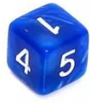
Voici un exemple pour définir un évènement .
L’enseignant explique les conditions.
Aymen et Sara veulent acheter un roman à la bibliothèque, mais ils n’ont trouvent qu’un seul . Alors ils décident de jouer aux dés. Avant de lancer le dé Aymen choisit les nombres pairs et Sara les impairs.
Quelles sont les issues gagnantes pour Sara, et lesquelles le sont pour Aymen ?
Selon les conditions de Aymen, les issues gagnantes sont:
2; 4 et 6.
Ces issues constituent un événement
Selon les conditions de sara, les issues gagnantes sont:
1; 3 et 5.
Ces issues constituent un autre événement
Un événement est constitué des issues qui vérifient une même condition lors d’une expérience aléatoire.

Slide 34
Voici d’autres événements répondant à d’autres conditions.
L’enseignant explique.
Exemple 1: lancer un dé.
Obtenir un nombre multiple de 3.
les issues qui le réalisent: 3 et 6
2 issues
Obtenir un nombre inférieur ou égal à 4 .
les issues qui le réalisent sont: 1; 2; 3 et 4
4 issues
Exemple 2: tirer une boule d’un sac contenant 3 boules rouges, 2 boules bleues et une boule verte
Rouge1; rouge2 ou rouge 3
3 issues
Obtenir une boule rouge
Obtenir une boule verte
verte
1 issue
Obtenir une boule noire
Impossible(le sac ne contient pas de boule noire)
0 issue

Slide 35
Maintenant, à partir de cet exemple je vais définir un événement contraire.
L’enseignant explique
Expérience aléatoire: lancer un dé non truqué dont les faces sont numérotées: 1; 2; 3; 4; 5 et 6.
Événement A:
obtenir un nombre pair
Événement B :
obtenir un nombre impair
Les issues qui réalisent cet événement sont: 2; 4; 6
Les issues qui réalisent cet événement sont: 1; 3; 5
Les issues qui réalisent A ne réalisent pas B et celles qui réalisent B ne réalisent pas A
B
A
2;4;6
1;3;5
l’événement B est l’événement contraire de A et aussi A est l’événement contraire de B

Slide 36
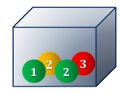
Voici d’autres exemples.
L’enseignant lit et explique.
Expérience aléatoire: tirer une boule, sans regarder, d’une boite contenant 2 boules vertes, une boule rouge et une boule jaune. Les boules sont indiscernables au toucher.
Événement C:
« tirer une boule portant le numéro 2 »
L’événement A:
« tirer une boule verte »
Les issues qui réalisent A:
verte 1 et verte 2
Les issues qui réalisent C:
verte 2 et jaune 2
Son événement contraire est:
« tirer une boule non verte »
Son événement contraire est:
« tirer une boule portant 1 ou 3 »

Slide 38
On va rappeler ce qu’est un événement
L'enseignant accorde 30 secondes de réflexion aux élèves. Ensuite, il leur demande de consigner leurs réponses sur les ardoises et choisit au hasard à deux élèves pour justifier oralement leurs réponses
Un événement dépend de:
A: De l’expérience aléatoire
B:Du nombre des issues qui le réalise
C: D’une condition que doit satisfaire ses issues

Slide 39
Rappelez vous que: Un événement est constitué des issues qui vérifient une même condition lors d’une expérience aléatoire .
L'enseignant affiche et explique la solution. Il donne ensuite le feedback ciblé en attirant l'attention des élèves sur les erreurs les plus fréquentes
Un événement dépend de:
C: D’une condition que doit satisfaire ses issues

Slide 40
on va rappeler ce qu’est un événement contraire. Compléter.
L'enseignant accorde 30 secondes de réflexion aux élèves. Ensuite, il leur demande de consigner leurs réponses sur les ardoises et choisit au hasard à deux élèves pour justifier oralement leurs réponses
Si B est l’événement contraire d’un événement A alors:
Les issues qui réalisent B ne ………………………………………………….A

Slide 41
Rappelez vous que les issues qui réalisent un événement ne réalisent pas son événement contraire.
L'enseignant affiche et explique la solution. Il donne ensuite le feedback ciblé en attirant l'attention des élèves sur les erreurs les plus fréquentes
.
Si B est l’événement contraire d’un événement A alors:
Les issues qui réalisent B ne réalisent pas A

Slide 43
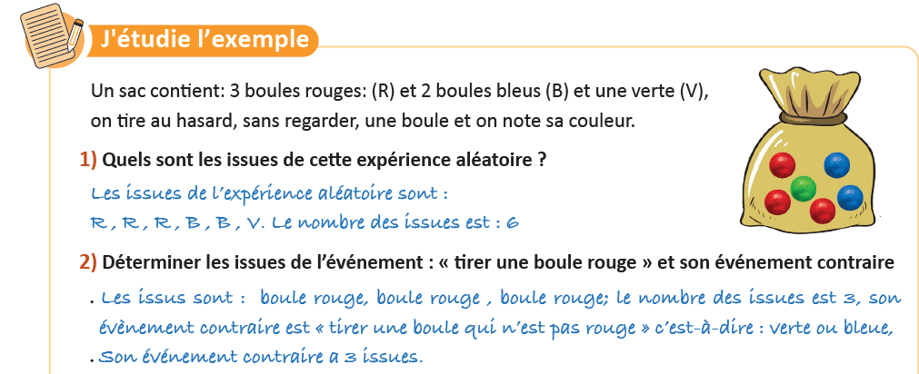
Maintenant voici un exemple pour appliquer ce qu’on a vu.
L’enseignant explique en rappelant les la définition de l’événement et son événement contraire.

Slide 44
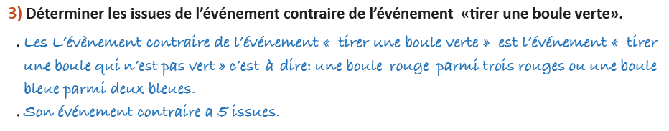
Voici la suite:.
L’enseignant explique la différence entre les deux histogrammes.

Slide 46
On va déterminer les issues qui réalisent un événement et son événement contraire. compléter.
L'enseignant accorde 30 secondes de réflexion aux élèves. Ensuite, il leur demande de consigner leurs réponses sur les ardoises et choisit au hasard à deux élèves pour justifier oralement leurs réponses
On lance un dé non truqué. Ses faces sont numérotées : 1; 2; 3; 4; 5 et 6. On note le numéro de sa face du dessus.
1. Les issues qui réalisent l’événement A: « obtenir un nombre impair » sont:
……………………………………………………………….

Slide 47
Rappelez vous qu’ un événement est constitué des issues qui vérifient une même condition lors d’une expérience aléatoire .
L'enseignant affiche et explique la solution. Il donne ensuite le feedback ciblé en attirant l'attention des élèves sur les erreurs les plus fréquentes
.
On lance un dé non truqué. Ses faces sont numérotées : 1; 2; 3; 4; 5 et 6. On note le numéro de sa face du dessus.
1. Les issues qui réalisent l’événement A: « obtenir un nombre impair » sont:
1; 3 et 5

Slide 48
On va rappeler l’événement contraire d’un événement A . compléter.
L'enseignant accorde 30 secondes de réflexion aux élèves. Ensuite, il leur demande de consigner leurs réponses sur les ardoises et choisit au hasard à deux élèves pour justifier oralement leurs réponses
On lance un dé non truqué. Ses faces sont numérotées : 1; 2; 3; 4; 5 et 6. on note le numéro de sa face du dessus.
1. Les issues qui réalisent l’événement A: « obtenir un nombre impair » sont:
1; 3 et 5
2. Son événement contraire est l’événement B:
« obtenir un nombre……………………………. »
Les issues qui réalisent B sont: ………………………………

Slide 49
Rappelez vous que: les issues de l’événement contraire de A ne réalisent pas A.
L'enseignant affiche et explique la solution. Il donne ensuite le feedback ciblé en attirant l'attention des élèves sur les erreurs les plus fréquentes et explique le choix des unités.
On lance un dé non truqué. Ses faces sont numérotées : 1; 2; 3; 4; 5 et 6. on note le numéro de sa face du dessus.
1. Les issues qui réalisent l’événement A: « obtenir un nombre impair » sont:
1; 3 et 5
2. Son événement contraire est l’événement B:
« obtenir un nombre pair. »
Les issues qui réalisent B sont: 2; 4 et 6

Slide 50
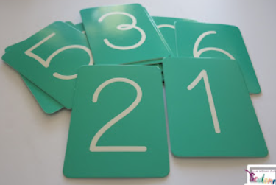
On va déterminer les issues qui réalisent un événement . compléter.
L'enseignant accorde 30 secondes de réflexion aux élèves. Ensuite, il leur demande de consigner leurs réponses sur les ardoises et choisit au hasard à deux élèves pour justifier oralement leurs réponses
On tire au hasard, sans regarder,
une carte parmi 8 cartes numérotées
de 1 à 8 et on note son numéro
1. les issues qui réalisent l’événement A: « tirer une carte portant un numéro inférieur strictement à 6 » sont: …………………………………………….

Slide 51
1; 2; 3; 4; 5.
L'enseignant affiche et explique la solution. Il donne ensuite le feedback ciblé en attirant l'attention des élèves sur les erreurs les plus fréquentes
.
Si
On tire au hasard, sans regarder,
une carte parmi 8 cartes numérotées
de 1 à 8 et on note son numéro
1. les issues qui réalisent l’événement A: « tirer une carte portant un numéro inférieur strictement à 6 » sont: 1; 2; 3; 4; 5.
Le nombre des issues est 5

Slide 52
On va rappeler l’événement contraire de A. compléter
L'enseignant accorde 30 secondes de réflexion aux élèves. Ensuite, il leur demande de consigner leurs réponses sur les ardoises et choisit au hasard à deux élèves pour justifier oralement leurs réponses
On tire au hasard, sans regarder,
une carte parmi 8 cartes numérotées
de 1 à 8 et on note son numéro
1. les issues qui réalisent l’événement A: « tirer une carte portant un numéro inférieur strictement à 6 » sont: 1; 2; 3; 4; 5.
Le nombre des issues et 5
2. Les issues qui réalisent l’événement contraire de l’événement A sont:
………………………………………………………………………
Leur nombre est:……………

Slide 53
Rappelez vous que: les issues de l’événement contraire de A sont celles qui ne réalisent pas A.
L'enseignant affiche et explique la solution. Il donne ensuite le feedback ciblé en attirant l'attention des élèves sur les erreurs les plus fréquentes.
.
On tire au hasard, sans regarder, une carte parmi 8 cartes numérotées de 1 à 8 et on note son numéro
1. les issues qui réalisent l’événement A: « tirer une carte portant un numéro inférieur strictement à 6 » sont: 1; 2; 3; 4; 5.
Le nombre des issues et 5
2. Les issues qui l’événement contraire de l’événement A sont:
6; 7 et 8
Leur nombre est: 8-5=3

Slide 55


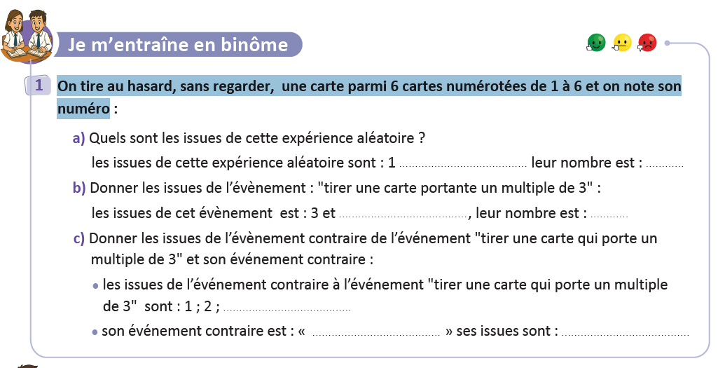
Travaillez individuellement puis discutez en binômes vos réponses.
L'enseignant accorde 2 min au travail individuel puis une minute de discussion. Il circule pour contrôler et donner des indications en cas de besoin.
Page:117

Slide 56
Prenez la correction sur vos livrets.
L’enseignant circule entre les rangs et contrôle les livrets.
;2 3; 4; 5 et 6
6
6
2
; 4 et 5
Tirer une carte portant un nombre qui n’est pas multiple de 3 »
1;2;4; 5

Slide 57
7 min

Slide 58
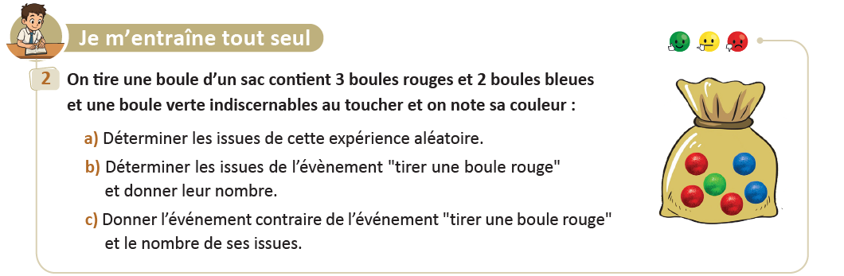
Prenez votre livret et votre crayon, puis répondez individuellement aux exercices. Vous avez 10 min
L’enseignant vérifie les productions des élèves, donne une aide individuelle en cas de difficulté et oriente les élèves ayant terminé vers le défi.
Page:117

Slide 59

Le temps est terminé. Voyons ensemble la solution des exercices.
L’enseignant accorde 5 min pour donner l’occasion aux élèves de présenter leurs productions et corrige au tableau.
Temps Écoulé

Slide 61

Qui peut me dire ce que nous avons appris aujourd’hui?
L’enseignant encourage les à exprimer ce qu’ils ont appris avec leurs propres mots

Slide 62
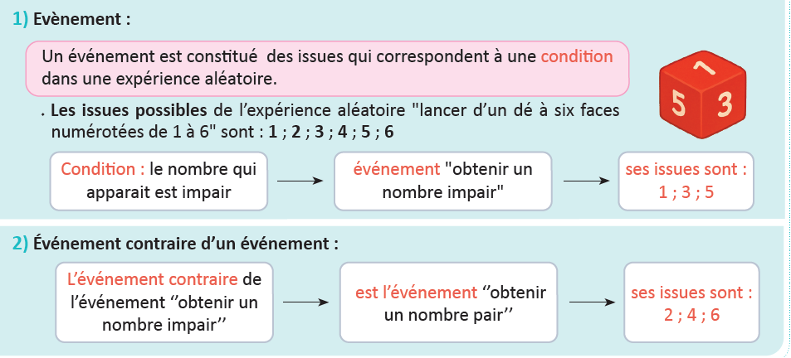
Dans cette séance nous avons appris comment Déterminer les issues qui réalisent un événement
L’enseignant donne un rappel de la séance.

Slide 63
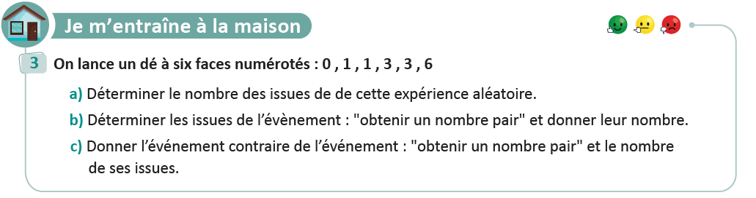
Voici l’exercice à faire à la maison pour la séance prochaine.
L’enseignant incite les élèves à faire l’exercice à la maison, puis clôt la séance..
Page:117

Slide 64

C’est la fin de notre séance. N’oubliez pas de réviser votre leçon
L’enseignant incite les élèves à faire l’exercice à la maison, puis clôt la séance..

